Slide 1


Slide 2

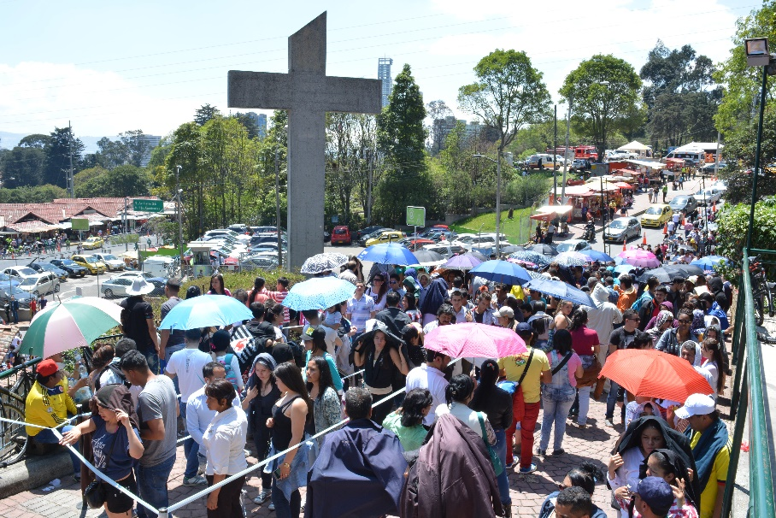
Objetivo
Peregrinación Santuario de Monserrate - Fuente: IDIGER
Definir los aspectos principales que permitan la coordinación de las entidades pertenecientes al SDGR-CC en las acciones de reducción del riesgo y manejo de emergencias en los sitios de mayor aglomeración de público, asociados con las actividades que se llevarán a cabo durante la Semana Santa 2017.

Slide 3
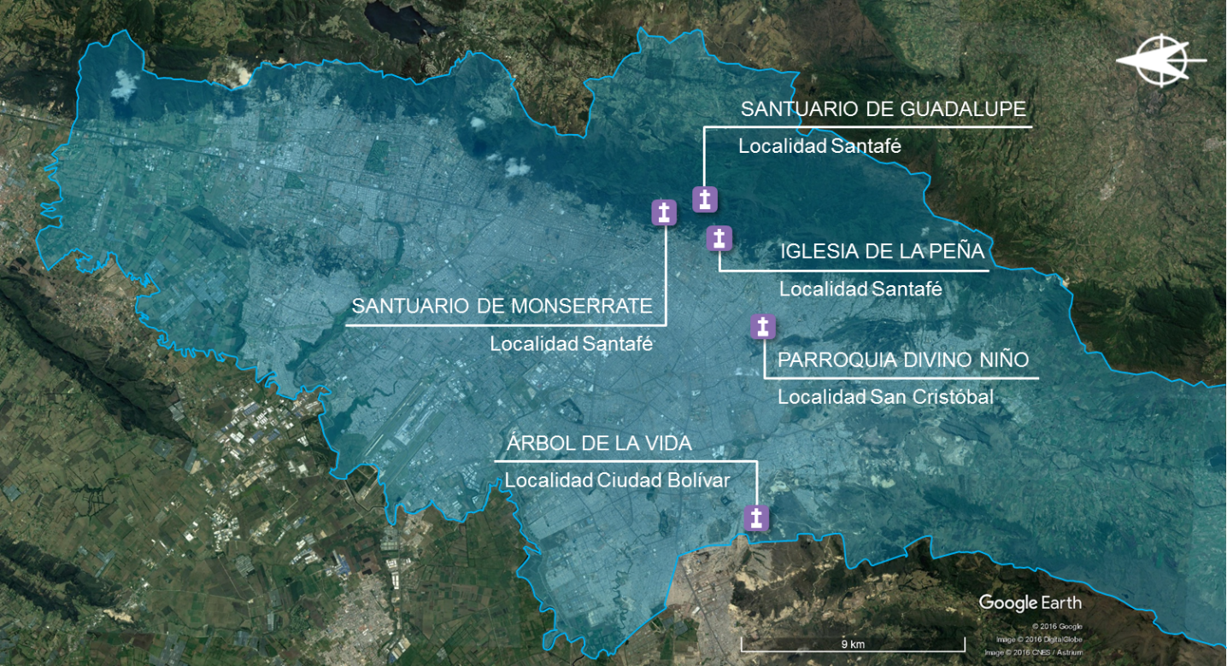
Principales actividades Semana Santa
Ubicación de las principales actividades Semana Santa 2017
Fuente: Google earth, modificado por el autor

Slide 4
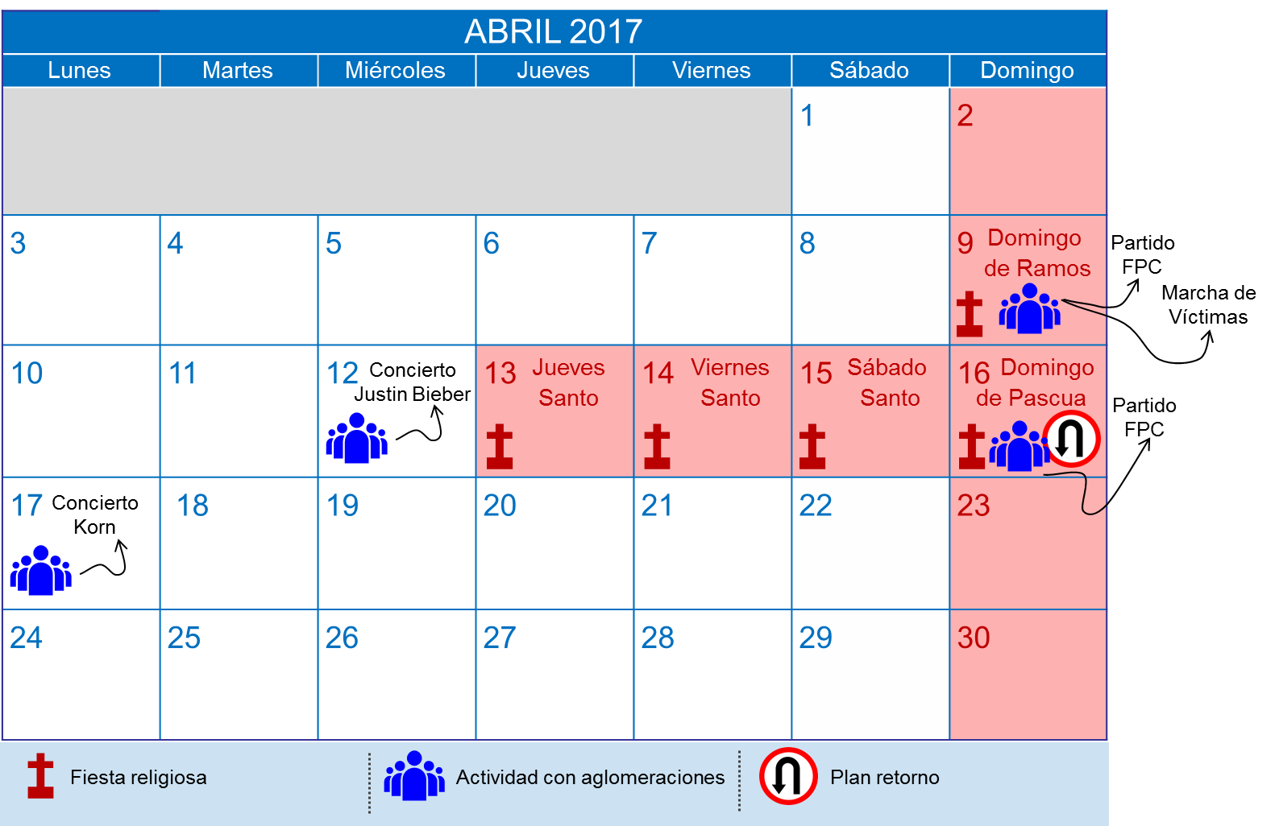
Programación de actividades

Slide 5
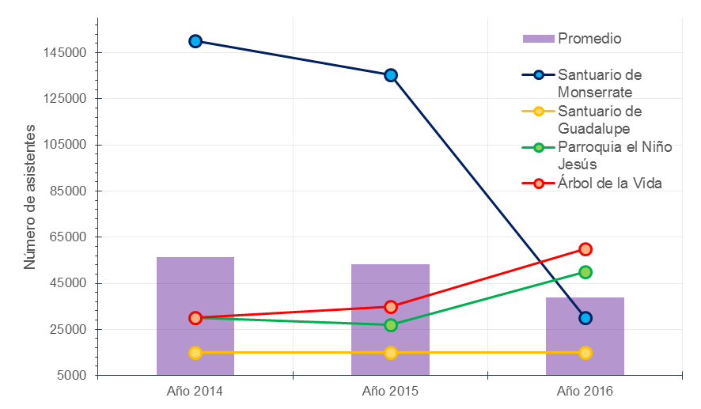
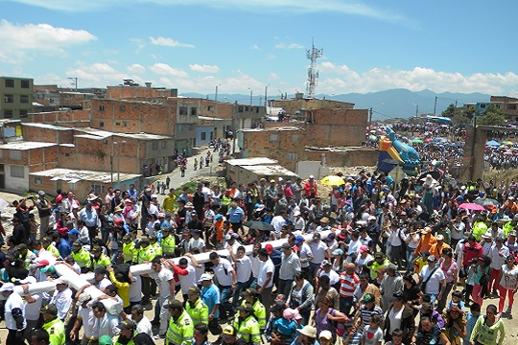
Histórico de aforos
Aforos presentados en las principales actividades durante la Semana Santa.
Actividad | 2014 | 2015 | 2016 | Promedio | Esperado 2017
Santuario de Monserrate | 150.151 | 135.298 | 30.000 | 105.150 | 200.000
Santuario de Guadalupe | 15.000 | 15.000 | 15.000 | 15.000 | 20.000
Parroquia el Niño Jesús | 30.000 | 27.000 | 50.000 | 35.667 | 30.000
Árbol de La Vida | 30.000 | 35.000 | 60.000 | 41.667 | 60.000
La reducción de asistentes al Santuario de Monserrate, en 2016, obedeció al cierre del sendero peatonal
Peregrinación al Árbol de la Vida Fuente: http://www.bogota.gov.co
Histórico de aforos por actividad

Slide 6
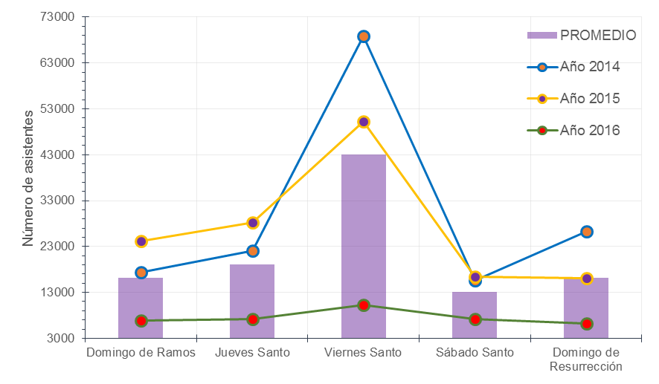
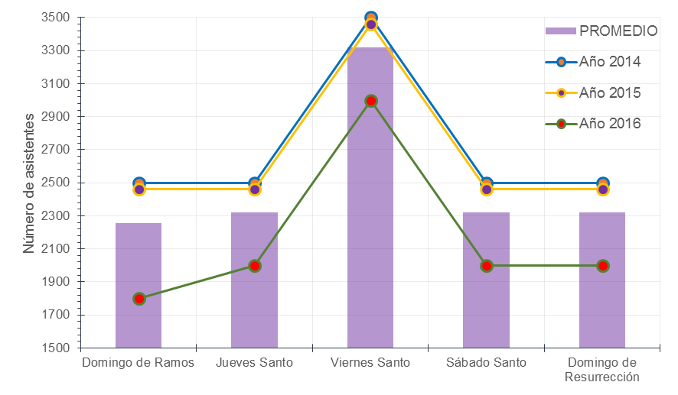
Histórico de aforos por día
Santuario de Monserrate
Santuario de Guadalupe
Día | 2014 | 2015 | 2016 | Promedio | Esperado 2017
Domingo de Ramos | 17.400 | 24.218 | 6.900 | 16.173 | 30.000
Jueves Santo | 22.007 | 28.274 | 7.200 | 19.160 | 30.000
Viernes Santo | 68.823 | 50.195 | 10.200 | 43.073 | 100.000
Sábado Santo | 15.649 | 16.447 | 7.200 | 13.099 | 7.000
Domingo de Resurrección | 26.272 | 16.164 | 6.200 | 16.212 | 15.000
TOTAL | 152.165 | 137.313 | 39.716 | - | 182.000
Día | 2014 | 2015 | 2016 | Promedio | Esperado 2017
Domingo de Ramos | 2.500 | 2.500 | 1.800 | 2.267 | 2.500
Jueves Santo | 2.500 | 2.500 | 2.000 | 2.333 | 2.500
Viernes Santo | 3.500 | 3.500 | 3.000 | 3.333 | 3.500
Sábado Santo | 2.500 | 2.500 | 2.000 | 2.333 | 2.500
Domingo de Resurrección | 2.500 | 2.500 | 2.000 | 2.333 | 2.500
TOTAL | 15.514 | 15.515 | 12.816 | - | 13.500
Histórico de aforos Santuario de Monserrate
Histórico de aforos Santuarios Guadalupe y La Peña

Slide 7
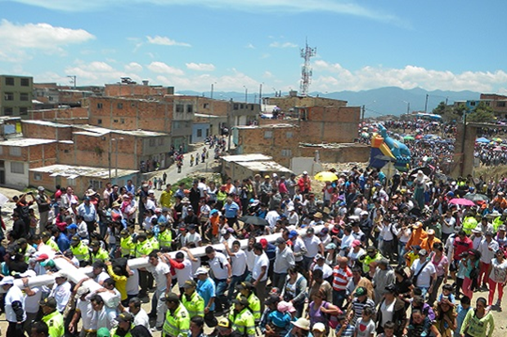
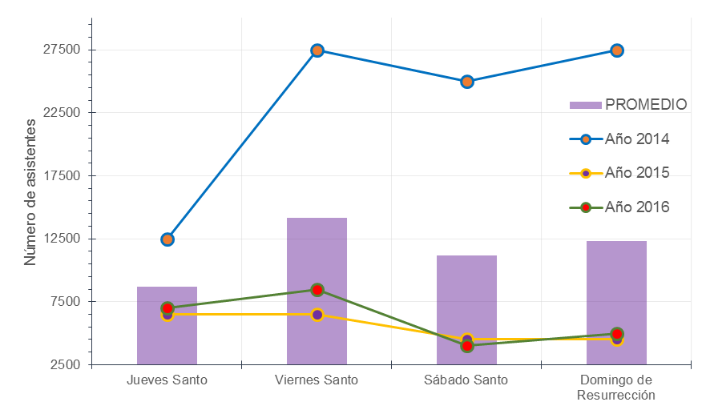
Histórico de aforos por día
Parroquia El Niño Jesús
Árbol de la Vida (viacrucis)
Día | 2014 | 2015 | 2016 | Promedio | Esperado 2017
Jueves Santo | 12.500 | 6.500 | 7.000 | 8.667 | 6.500
Viernes Santo | 27.500 | 6.500 | 8.500 | 14.167 | 6.500
Sábado Santo | 25.000 | 4.500 | 4.000 | 11.167 | 4.500
Domingo de Resurrección | 27.500 | 4.500 | 5.000 | 12.333 | 4.500
TOTAL | 94.514 | 24.015 | 26.516 | - | 22.000
Día | 2014 | 2015 | 2016 | Promedio | Esperado 2017
Viernes Santo | 35.000 | 40.000 | 55.000 | 43.333 | 60.000
Histórico de aforos Parroquia El Niño Jesús
Histórico de aforos Árbol de la Vida

Slide 8
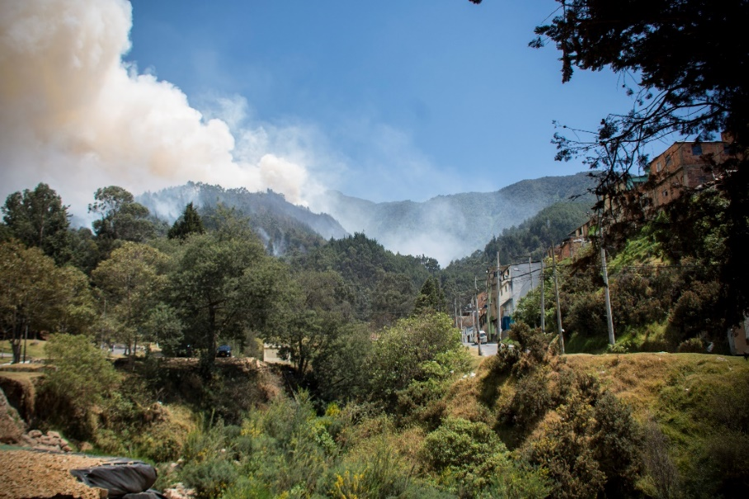
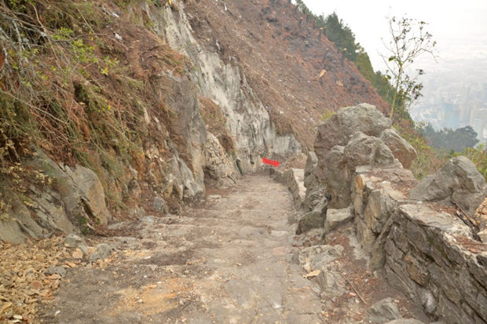
Escenario de riesgo por aglomeraciones de público
Resultado de la peregrinación de miles de personas que acuden a diferentes santuarios e iglesias de la Capital, se configuran condiciones significativas de riesgo:
Sobre aforo, estampidas, aprisionamiento por multitud
Conductas no adaptativas e intoxicaciones alimentarias
Colapso de estructuras
Incendios estructurales
Incendios forestales
Deslizamientos
Lluvias torrenciales
Tormentas eléctricas.
Incendio forestal diciembre de 2015. Fuente: IDIGER
Antecedentes
Incendio forestal de los Cerros Orientales
Diciembre de 2015
Destrucción parte de la capa vegetal
Cierre del sendero de piedra para el ingreso al Santuario de Monserrate.
Movimientos en masa sendero peatonal Santuario de Monserrate
Fuente: IDIGER

Slide 9
Acciones de prevención
Obras en el Santuario de Monserrate
Apertura del sendero peatonal del Santuario de Monserrate
Convenio Ejército Nacional - IDIGER
Instalación de barreras dinámicas
Monto superior a los 4.300 millones de pesos.
Duración: cinco meses
Fecha: sábado 25 de febrero 2017

Slide 10
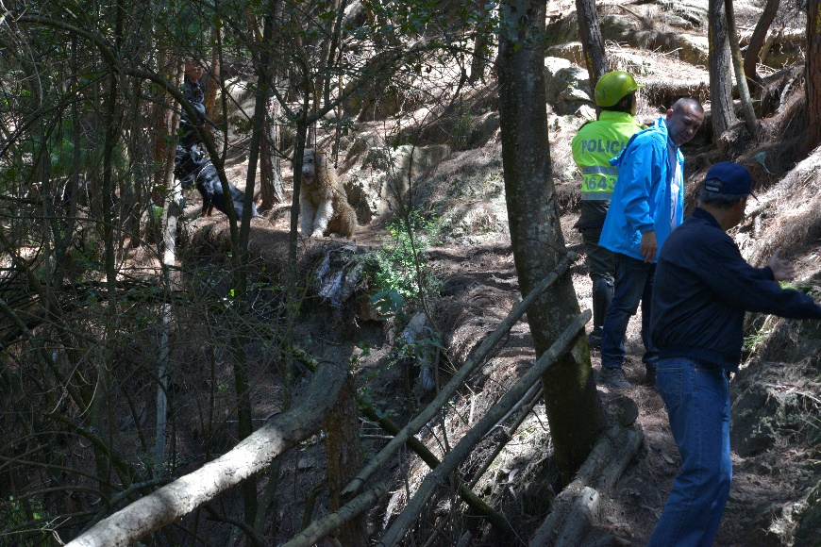
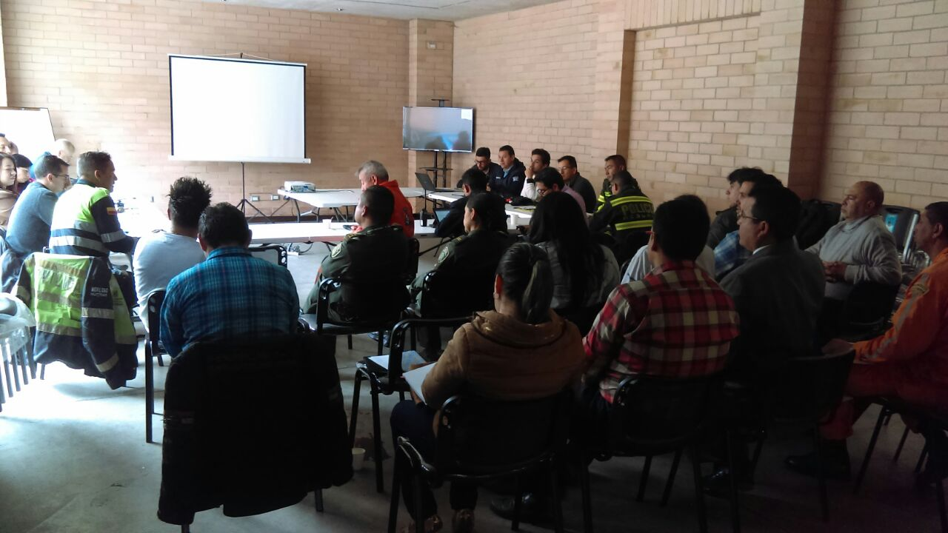
Acciones de prevención
Verificación camino Tanques del Silencio
Reuniones de coordinación
Fecha: 8 de febrero
Entidades: IDRD, Policía Nacional, DC, Cruz Roja e IDIGER
Actividad: Recorrido de verificación
Necesidades: Elementos de señalización, obras menores para la reducción del riesgo en los sectores de Marraneras, Pico del Águila y Alto de la Virgen).
Fecha: Viernes 17 de marzo.
Actividad:
Socialización horarios.
Recursos de entidades.
Horarios de PMU.
Plan éxodo y retorno, entre otros.

Slide 11
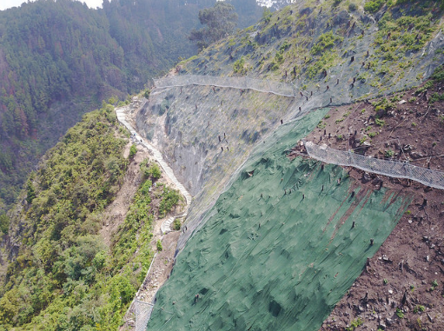
Acciones de prevención
Obra en Santuario de Monserrate
Inversión: 4.300 millones de pesos
Construcción: Batallón de Ingenieros Ejército Nacional
Duración: 5 Meses

Slide 12
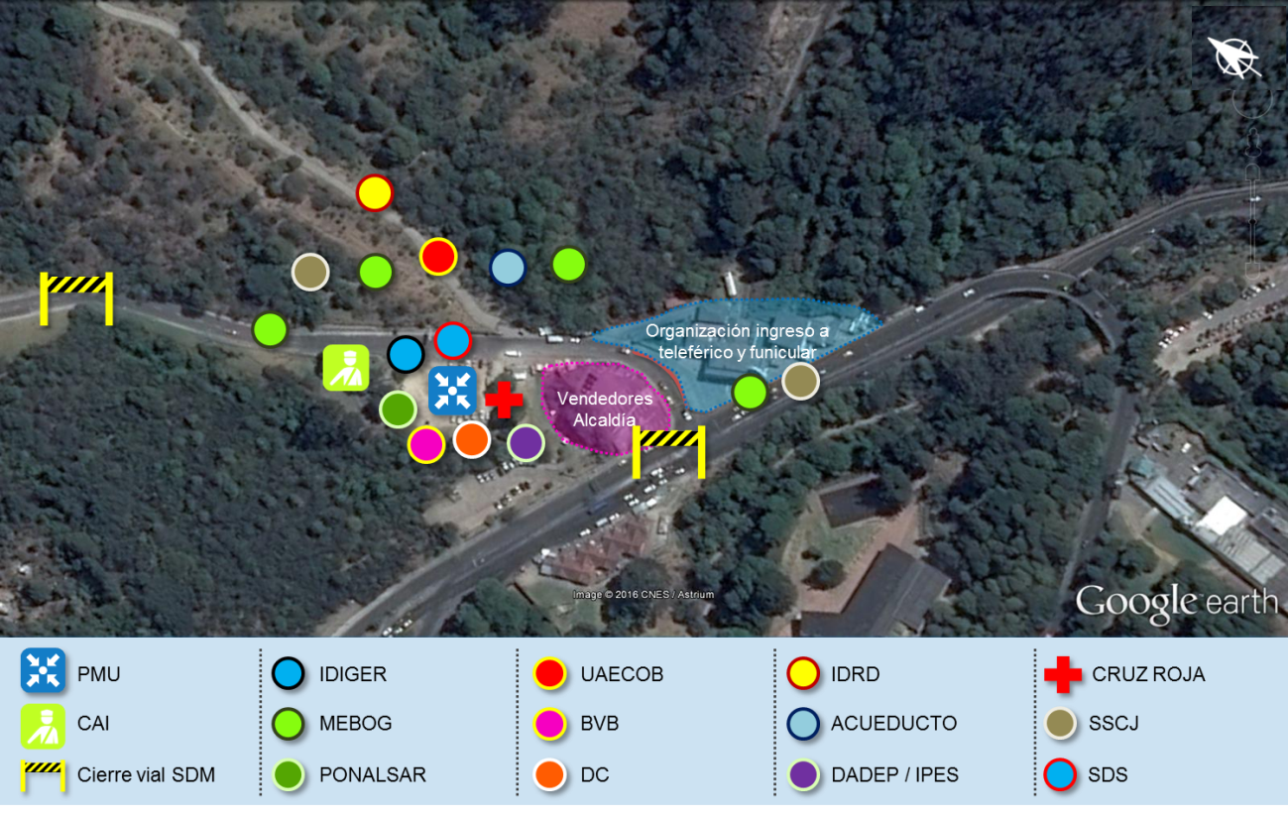
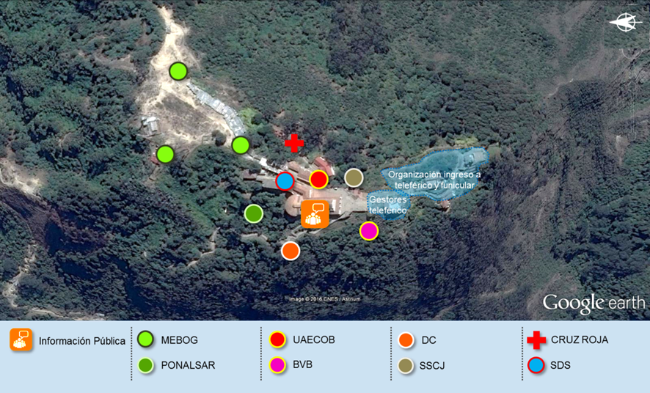
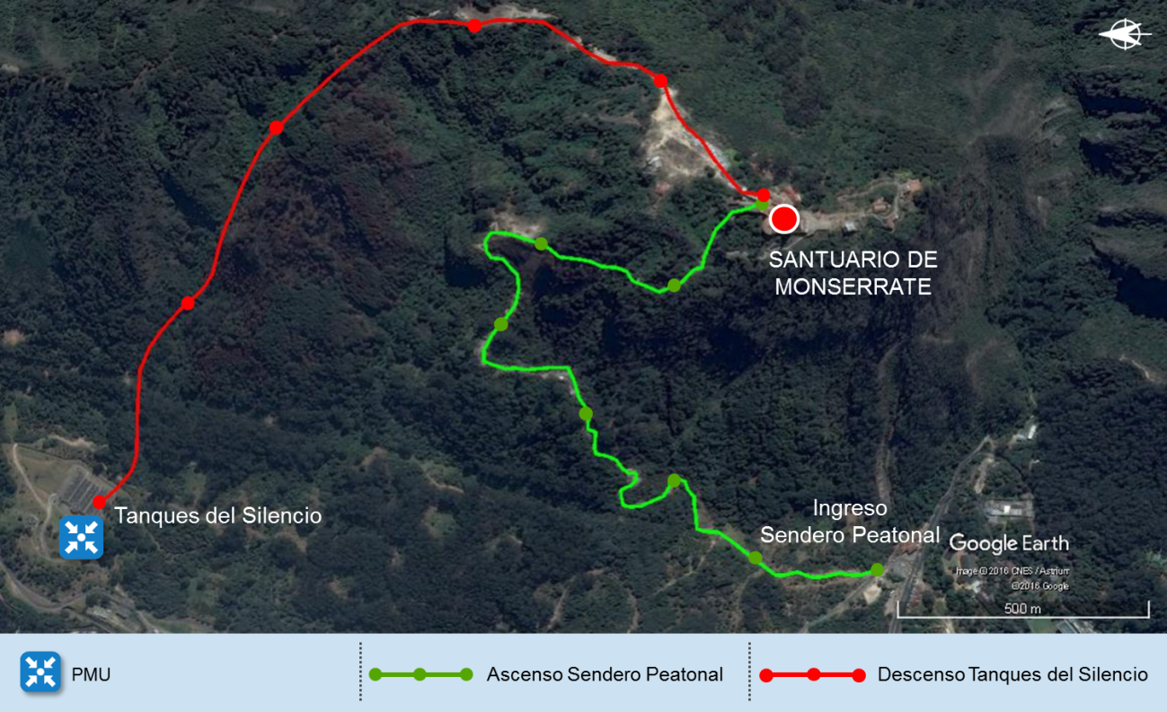
Puesto de Mando Unificado - Monserrate
Día | Fecha | Horarios
 |  | Instalación de recursos | Inicio PMU | Cierre PMU
Domingo de Ramos | 9 de abril | 05:00 | 06:00 | 19:00
Jueves Santo | 13 de abril | 05:00 | 06:00 | 19:00
Viernes Santo | 14 de abril | 04:00 | 05:00 | 19:00
Sábado Santo | 15 de abril | 15:00 | 16:00 | 21:00
Domingo de Resurrección | 16 de abril | 05:00 | 06:00 | 18:00
Jueves y Viernes santos.

Slide 13
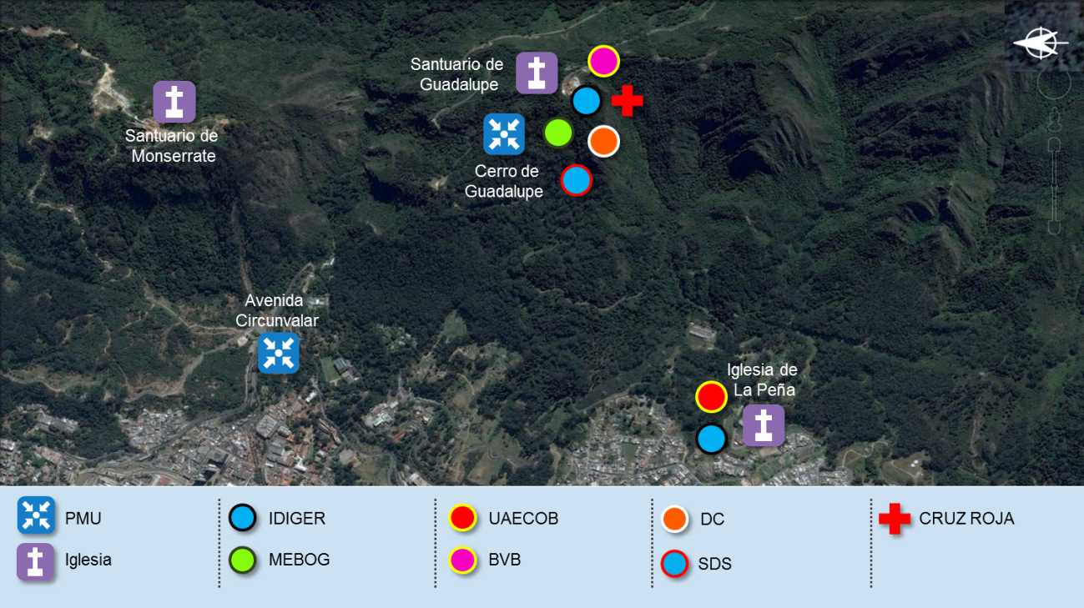
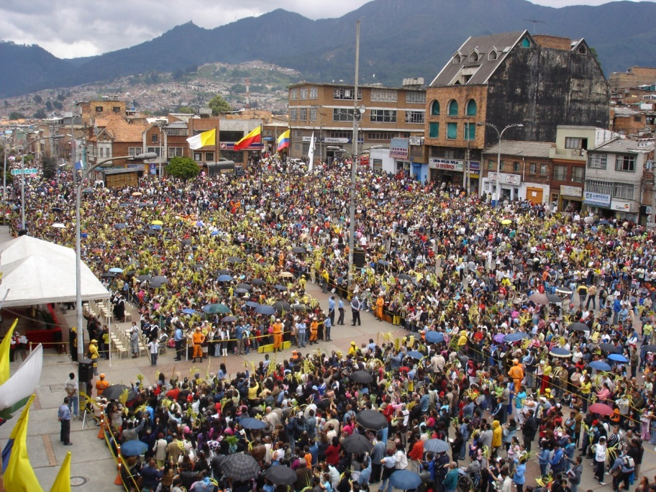
Puesto de Mando Unificado
Santuarios de Guadalupe y La Peña
Parroquia El Niño Jesús – Br. 20 de Julio
Día | Fecha | Horarios
 |  | Instalación de recursos | Inicio PMU | Cierre PMU
Jueves Santo | 13 de abril | 12:00 | 13:00 | 18:00
Viernes Santo | 14 de abril | 08:00 | 09:00 | 19:00
Sábado Santo | 15 de abril | 13:00 | 14:00 | 22:00
Día | Fecha | Horarios
 |  | Instalación de recursos | Inicio PMU | Cierre PMU
Jueves Santo | 13 de abril | 07:00 | 08:00 | 14:00
Viernes Santo | 14 de abril | 07:00 | 08:00 | 15:00

Slide 14
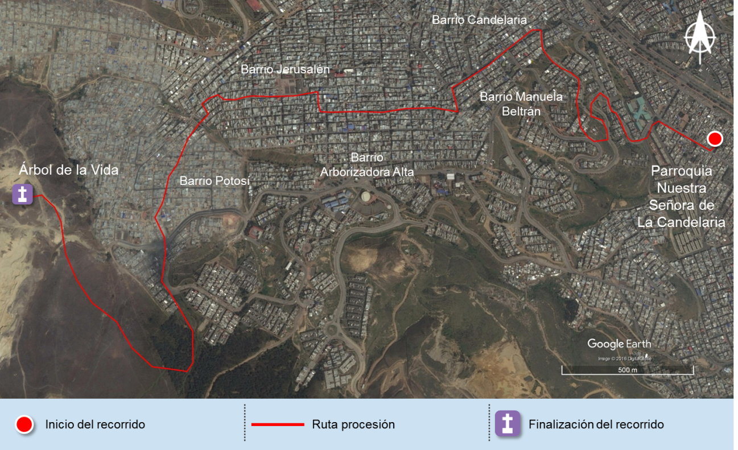
Puesto de Mando Unificado
Árbol de la Vida - Viacrucis
Día | Fecha | Horarios
 |  | Instalación de recursos | Inicio PMU | Cierre PMU
Viernes Santo | 14 de abril | 07:00 | 08:00 | 15:00

Slide 15
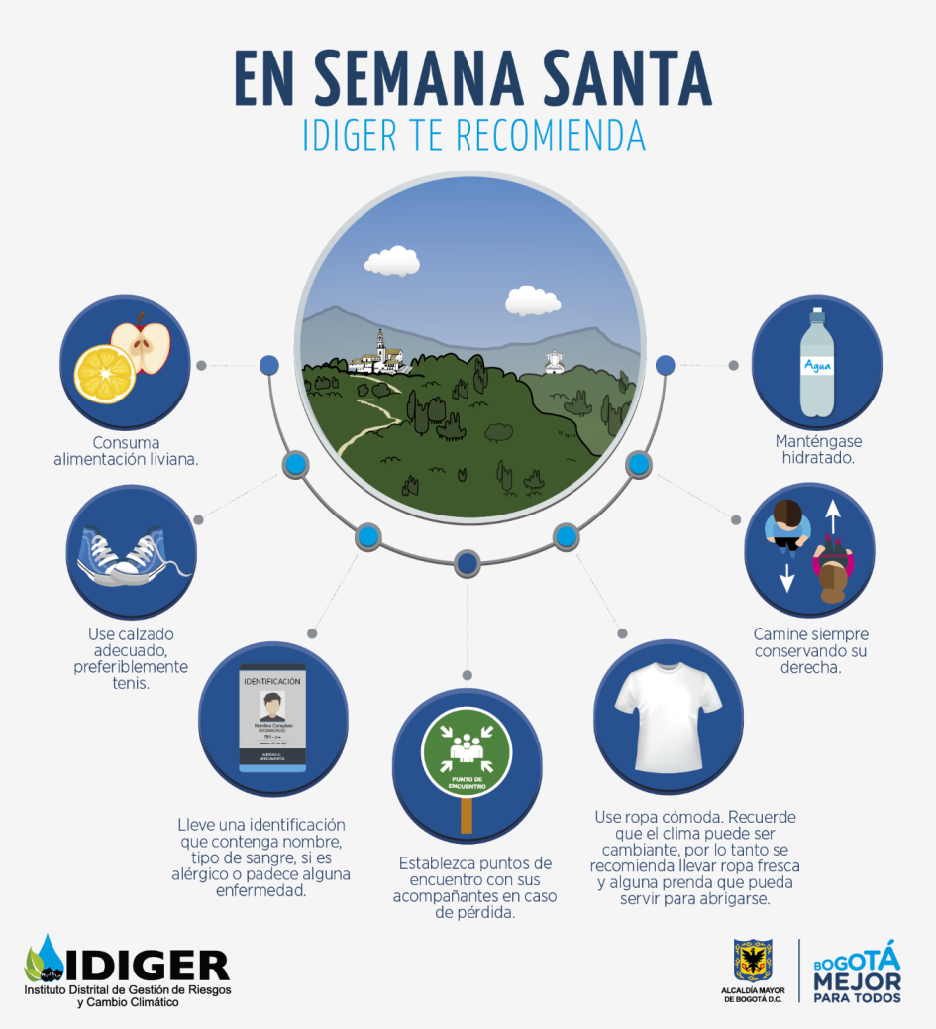
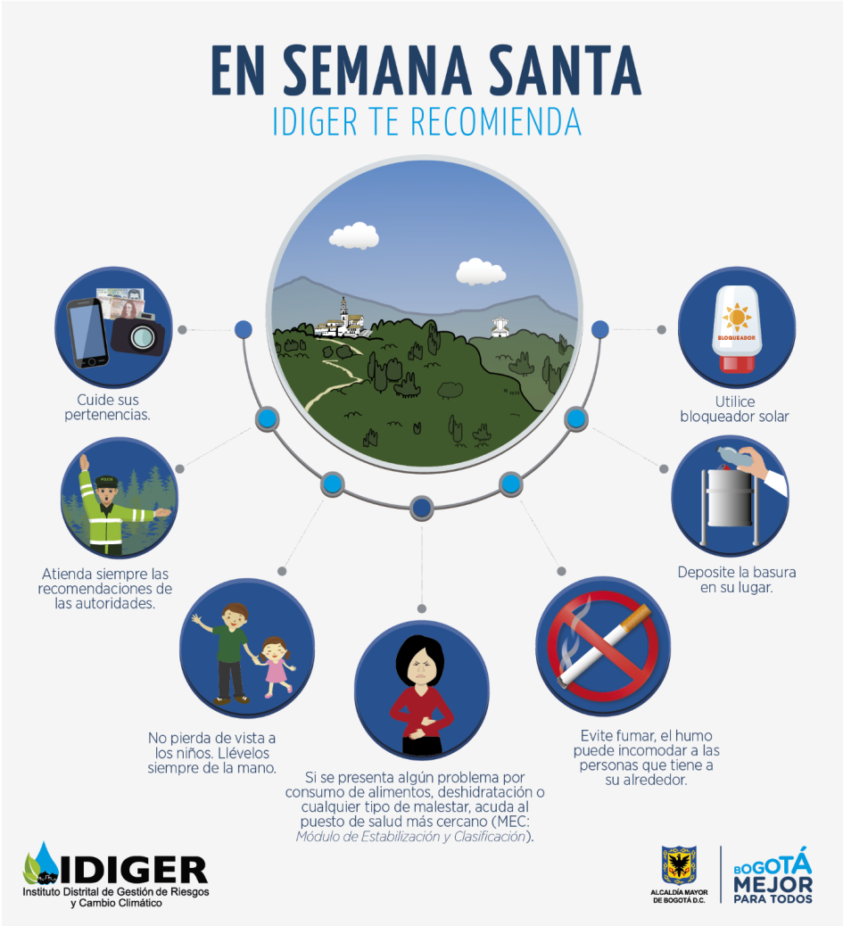
Información Pública
"prevenir es tarea de todos"
Piezas gráficas
Redes sociales
#SemanaSanta

Slide 16
Preparación y alistamiento
Recursos disponibles
Entidad | Recursos
 | Personal | Vehículos / motos
IDIGER | 73 | 2
Cruz Roja Seccional Cundinamarca y Bogotá | 30 | -
Gestores de Convivencia | 20 | -
Bomberos Voluntarios Bogotá | 10 | -
Defensa Civil Seccional Bogotá | 101 | 19
Alcaldía local de Santafé | 5 | -
Alcaldía local de La Candelaria | 5 | -
PONALSAR | 10 | 1
UAECOB | 59 | 9
TOTAL | 313 | 31
* Pendiente incluir recursos SDS, IPES, MEBOG, SDM y logística privada.

Slide 17
Servicios de respuesta
Servicio de respuesta | Ejecutores de la respuesta
Accesibilidad y transporte | Secretaría Distrital de Movilidad (RP), IDU, IDRD, Unidad Administrativa Especial Aeronáutica Civil, UAERMV, Transmilenio S.A, Transmilenio S.A – SITP, Alcaldías Locales, Ejército Nacional, Fuerza Aérea Colombiana, Policía Nacional, Policía Nacional – Tránsito, Terminal de Transporte S.A. ** Empresa privada de logística.
Salud | Secretaría Distrital de Salud (RP), UAECOB, Instituciones prestadoras de salud públicas y privadas, Defensa Civil - Seccional Bogotá, Ejército Nacional, Fuerza Aérea Colombiana, Policía Nacional, Bomberos Voluntarios de Bogotá D.C., Cruz Roja Colombiana – Seccional Cundinamarca y Bogotá.
Búsqueda y rescate | UAECOB (RP), IDU, IDIGER, Unidad Administrativa Especial Aeronáutica Civil, UAERMV, Defensa Civil - Seccional Bogotá, Ejército Nacional, Ponalsar, Bomberos Aeronáuticos, Bomberos Voluntarios de Bogotá D.C., Cruz Roja Colombiana – Seccional Cundinamarca y Bogotá.
Extinción de incendios | UAECOB (RP), Secretaría Distrital de Ambiente, IDIGER, IDRD, Unidad Administrativa Especial, Aeronáutica Civil, EAB – ESP, Defensa Civil - Seccional Bogotá, Ejército Nacional, Fuerza Aérea Colombiana, Ponalsar, Bomberos Aeronáuticos, Bomberos Voluntarios de Bogotá D.C.
Evacuación | IDIGER (RP), Secretaría Distrital de Ambiente, Secretaría Distrital de Salud, UAECOB, Alcaldías Locales, Policía Nacional.
Agua potable | EAB – ESP (RP), Secretaría Distrital de Ambiente, Secretaría Distrital de Hábitat, Secretaría Distrital de Salud, IDIGER, Alcaldías Locales, Ejército Nacional, Cruz Roja Colombiana – Seccional Cundinamarca y Bogotá.
Restablecimiento de contactos familiares | Secretaría Distrital de Integración Social (RP), Secretaría Distrital de Salud, ICBF, IDIGER, Instituto Nacional de Medicina Legal y Ciencias Forenses, Alcaldías Locales, Unidad Administrativa Especial Migración Colombia, Policía Nacional, Cruz Roja Colombiana – Seccional Cundinamarca y Bogotá, Gestores de Convivencia (SSCJ).
Manejo de escombros y residuos vegetales | Secretaría Distrital de Ambiente (RP), UAERMV (RP), IDU, IDIGER, IDRD, UAECOB, UAESP, EAB – ESP, Alcaldías Locales, Jardín Botánico "José Celestino Mutis", Policía Nacional – Inspección de policía local, Codensa.
Manejo de cadáveres | UAESP (RP), Secretaría Distrital de Ambiente, Secretaría Distrital de Salud, IDRD, Instituto Nacional de Medicina Legal y Ciencias Forenses, Fiscalía General de la Nación – CTI, Policía Nacional.
Seguridad y convivencia | Secretaría Distrital de Seguridad, Convivencia y Justicia (RP), Secretaría Distrital de Gobierno, ICBF, IDIGER, Alcaldías Locales (Santafé y La Candelaria), Alta Consejería para el Derecho de las Victimas, Personería de Bogotá, Defensoría del Pueblo, Ejército Nacional, Fiscalía General de la Nación, Policía Nacional. ** IPES, Empresa Teleférico a Monserrate SAS (logística privada), Santuario de Monserrate.
Información pública | IDIGER (RP).
(**) Entidades, instituciones u organizaciones, no incluidas en el Marco de Actuación, pero con participación durante Semana Santa 2017.

Slide 18
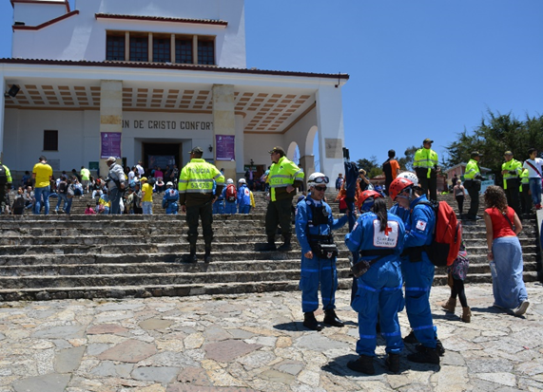
Funciones de respuesta
Función de respuesta | Responsable principal
Planeación y manejo general de la respuesta | Instituto Distrital de Gestión de Riesgos y Cambio Climático.
Evaluación de daños, riesgos asociados y análisis de necesidades | Todas las entidades son responsables en esta función.
Logística | Instituto Distrital de Gestión de Riesgos y Cambio Climático.
Telecomunicaciones para la respuesta | Instituto Distrital de Gestión de Riesgos y Cambio Climático.
Aspectos financieros | Secretaría Distrital de Hacienda – Instituto Distrital de Gestión de Riesgos y Cambio Climático.
Aspectos jurídicos | Secretaría Jurídica Distrital - Instituto Distrital de Gestión de Riesgos y Cambio Climático.
Equipos de respuesta, Santuario de Monserrate
Fuente: IDIGER

Slide 19
Niveles de actuación
Unidad de coordinación | Cuándo | Dónde
Puesto de Mando Unificado – PMU | Se activa ante la presencia de dos o más entidades respondientes. | Se ubica en terreno (próximo a la zona de impacto), con instalaciones provisionales.
Centro de Operaciones de Emergencias - COE | Se activa por solicitud del Director del IDIGER ante posibilidad o situación intensa y/o extendida de daños y/o pérdidas, crisis social y/o institucional. | Se ubica en el Centro de Comando, Control, Comunicaciones y Cómputo de Bogotá – C4 (Cl 20 No. 68A-06)
Consejo Distrital de Gestión de Riesgos y Cambio Climático CDGR-CC | Se activa por solicitud del Alcalde Mayor o del Director del IDIGER | Se ubica en la Alcaldía Mayor o en el Centro Distrital de Comando, Control, Comunicaciones y Cómputo de Bogotá – C4

Slide 20
GRACIAS

